Slide 1
Приказ Минпросвещения России от 24.03.2023 N 196
"Об утверждении Порядка проведения аттестации педагогических работников организаций, осуществляющих образовательную деятельность» (Зарегистрировано в Минюсте России 02.06.2023 N 73696) Настоящий приказ вступает в силу с 1 сентября 2023 г.
и действует до 31 августа 2029 года.

Slide 2
в комиссию по аттестации на первую и высшую категории должно входить не менее 7 человек
убран срок 2 года для получения высшей квалификационной
категории после
получения первой
категории
Важные изменения
с 1 сентября 2023 года
срок действия квалификационных
категорий не установлен
2
2
2

Slide 3
заявление на кв. категорию можно подать и после истечения срока ее действия, а получить высшую категорию можно, если педагог имеет (имел) по одной из должностей первую или высшую кв. категорию
при подаче заявления на
категорию педагоги сообщают сведения об уровне образования
(квалификации),
результатах профессиональной деятельности в организациях
Важные изменения
результаты аттестации вносят в трудовые книжки
3
3
3

Slide 4
24. Аттестация педагогических работников в целях установления первой или высшей квалификационной категории проводится по их желанию.

Slide 5
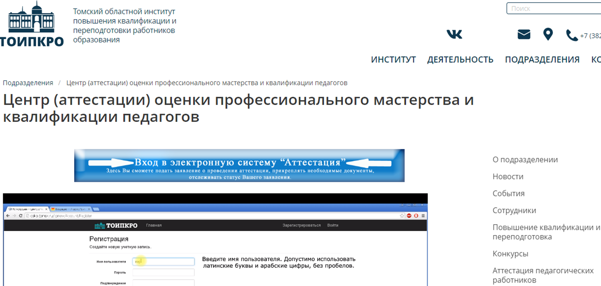
27. Аттестация педагогических работников проводится на основании их заявлений, подаваемых непосредственно в аттестационную комиссию, либо направленных в адрес аттестационной комиссии по почте письмом с уведомлением о вручении или с уведомлением в форме электронного документа с использованием информационно-телекоммуникационных сетей общего пользования, в том числе сети «Интернет», либо посредством ЕПГУ. (В Томской области посредством электронной системы «Аттестация»).

Slide 6
28. В заявлении в аттестационную комиссию
педагогические работники сообщают сведения
об уровне образования (квалификации),
результатах профессиональной деятельности в организациях,
об имеющихся квалификационных категориях,
а также указывают должность, по которой они желают пройти аттестацию
29. Заявления о проведении аттестации подаются педагогическими работниками независимо от продолжительности их работы в образовательной организации, в том числе в период нахождения в отпуске по уходу за ребенком.

Slide 7
Заявление
Прошу аттестовать меня в 20__ году на _____ квалификационную категорию по должности ____________.
В настоящее время имею ________ квалификационную категорию, по должности _________________________ ___________________ (указать реквизиты распорядительного акта об установлении квалификационной категории - дата, № и орган, издавший документ)/либо: квалификационной категории не имею.
Прошу провести аттестацию в____________________ (очной, дистанционной) форме.
Уровень образования:
какое образовательное учреждение окончил(а), год окончания ______________
полученная квалификация ____________________________________
Аттестацию на заседании аттестационной комиссии прошу провести в моем присутствии/ либо: без моего присутствия.
Приложение:
результаты профессиональной деятельности согласно п. 35 или 36 Порядка.
«___» ___________ 20__ г. _________________
подпись

Slide 8
30. Заявления в аттестационную комиссию о проведении аттестации в целях установления высшей квалификационной категории подаются педагогическими работниками, имеющими (имевшими) по одной из должностей первую или высшую квалификационную категорию.
31. Заявления в аттестационную комиссию рассматриваются в срок не более 30 календарных дней со дня их получения, в течение которого определяется конкретный срок проведения аттестации для каждого педагогического работника индивидуально, а также осуществляется письменное уведомление педагогических работников о сроке, формах и способах проведения аттестации.

Slide 9
Проведение аттестации педагогических работников, имеющих государственные награды, почетные звания, ведомственные знаки отличия и иные награды, полученные за достижения в педагогической деятельности, либо являющихся призерами конкурсов профессионального мастерства, в целях установления первой или высшей квалификационной категории осуществляется на основе сведений, подтверждающих наличие у педагогических работников наград, званий, знаков отличия, сведений о награждениях за участие в профессиональных конкурсах
32. Продолжительность аттестации для каждого педагогического работника от начала ее проведения и до принятия решения аттестационной комиссией составляет не более 60 календарных дней.

Slide 10
35. Первая квалификационная категория педагогическим работникам устанавливается на основе следующих показателей их профессиональной деятельности:
- стабильных положительных результатов освоения обучающимися образовательных программ, в том числе в области искусств, физической культуры и спорта, по итогам мониторингов и иных форм контроля, проводимых организацией;
стабильных положительных результатов освоения обучающимися образовательных программ по итогам мониторинга системы образования, проводимого в порядке, установленном Правительством РФ⁵;
выявления развития у обучающихся способностей к научной (интеллектуальной), творческой, физкультурно-спортивной деятельности;
- личного вклада в повышение качества образования, совершенствования методов обучения и воспитания, транслирования в педагогических коллективах опыта практических результатов своей профессиональной деятельности, активного участия в работе методических объединений педагогических работников организации.
⁵ Постановление Правительства РФ от 5 августа 2013 г. N 662 "Об осуществлении мониторинга системы образования".

Slide 11
36. Высшая квалификационная категория педагогическим работникам устанавливается на основе следующих показателей их профессиональной деятельности:
достижения обучающимися положительной динамики результатов освоения образовательных программ, в том числе в области искусств, физической культуры и спорта, по итогам мониторингов, проводимых организацией;
достижения обучающимися положительных результатов освоения образовательных программ по итогам мониторинга системы образования, проводимого в порядке, установленном Правительством РФ⁶;
выявления и развития способностей обучающихся в научной (интеллектуальной), творческой, физкультурно-спортивной деятельности, а также их участия в олимпиадах, конкурсах, фестивалях, соревнованиях;
⁶ Постановление Правительства РФ от 5 августа 2013 г.N662
"Об осуществлении мониторинга системы образования".

Slide 12
36. Высшая квалификационная категория педагогическим работникам устанавливается на основе следующих показателей их профессиональной деятельности:
- личного вклада в повышение качества образования, совершенствования методов обучения и воспитания, и продуктивного использования новых образовательных технологий, транслирования в педагогических коллективах опыта практических результатов своей профессиональной деятельности, в том числе экспериментальной и инновационной;
- активного участия в работе методических объединений педагогических работников организаций, в разработке программно-методического сопровождения образовательного процесса, профессиональных конкурсах.

Slide 13
высшая категория
Первая категория
достижения обучающимися положительной динамики результатов освоения образовательных программ, в том числе в области искусств, физической культуры и спорта, по итогам мониторингов, проводимых организацией;
достижения обучающимися положительных результатов освоения образовательных программ по итогам мониторинга системы образования, проводимого в порядке, установленном Правительством Российской Федерации;
выявления и развития способностей обучающихся в научной (интеллектуальной), творческой, физкультурно-спортивной деятельности, а также их участия в олимпиадах, конкурсах, фестивалях, соревнованиях;
личного вклада в повышение качества образования, совершенствования методов обучения и воспитания, и продуктивного использования новых образовательных технологий, транслирования в педагогических коллективах опыта практических результатов своей профессиональной деятельности, в том числе экспериментальной и инновационной;
активного участия в работе методических объединений педагогических работников организаций, в разработке программно-методического сопровождения образовательного процесса, профессиональных конкурсах.
стабильных положительных результатов освоения обучающимися образовательных программ, в том числе в области искусств, физической культуры и спорта, по итогам мониторингов и иных форм контроля, проводимых организацией;
стабильных положительных результатов освоения обучающимися образовательных программ по итогам мониторинга системы образования, проводимого в порядке, установленном Правительством Российской Федерации;
выявления развития у обучающихся способностей к научной (интеллектуальной), творческой, физкультурно-спортивной деятельности;
личного вклада в повышение качества образования, совершенствования методов обучения и воспитания, транслирования в педагогических коллективах опыта практических результатов своей профессиональной деятельности, активного участия в работе методических объединений педагогических работников организации.
13
13
13

Slide 14
37. Оценка профессиональной деятельности педагогических работников в целях установления квалификационной категории осуществляется аттестационной комиссией на основе результатов их работы, соответствующих показателям, предусмотренным пунктами 35, 36 настоящего Порядка, при условии, что их деятельность связана с соответствующими направлениями работы.

Slide 15
38. По результатам аттестации аттестационная комиссия принимает одно из следующих решений:
установить первую квалификационную категорию, высшую квалификационную категорию (указывается должность педагогического работника, по которой устанавливается квалификационная категория);
отказать в установлении первой квалификационной категории, высшей квалификационной категории (указывается должность, по которой педагогическому работнику отказывается в установлении квалификационной категории).

Slide 16
39. Решение аттестационной комиссией принимается в отсутствие аттестуемого педагогического работника открытым голосованием большинством голосов присутствующих на заседании членов аттестационной комиссии. При равенстве голосов аттестационная комиссия принимает решение об установлении педагогическому работнику первой квалификационной категории, высшей квалификационной категории.
При прохождении аттестации педагогический работник, являющийся членом аттестационной комиссии, не участвует в голосовании по своей кандидатуре.
Результаты аттестации педагогического работника, непосредственно присутствующего на заседании аттестационной комиссии, сообщаются ему после подведения итогов голосования.
Решение аттестационной комиссии вступает в силу со дня его вынесения и является основанием для дифференциации оплаты труда педагогических работников.

Slide 17
40. При принятии в отношении педагогического работника, имеющего первую квалификационную категорию, решения аттестационной комиссии об отказе в установлении высшей квалификационной категории, за ним сохраняется первая квалификационная категория.
41. Педагогические работники, которым отказано в установлении квалификационной категории, обращаются по их желанию в аттестационную комиссию с заявлением о проведении аттестации на ту же квалификационную категорию не ранее чем через год со дня принятия аттестационной комиссией соответствующего решения.

Slide 18
42. На основании решений аттестационных комиссий о результатах аттестации педагогических работников органы, указанные в пункте 25 настоящего Порядка, издают соответствующие распорядительные акты об установлении педагогическим работникам первой квалификационной категории, высшей квалификационной категории со дня вынесения решения аттестационной комиссией, которые размещаются на официальных сайтах указанных органов в сети "Интернет".
https://clck.ru/36CxG3
На основании указанных распорядительных актов работодатели вносят соответствующие записи в трудовые книжки педагогических работников и (или) в сведения об их трудовой деятельности.

Slide 19
сайт ТОИПКРО

Slide 20
43. Результаты аттестации в целях установления квалификационной категории (первой, высшей) педагогический работник вправе обжаловать в соответствии с законодательством РФ.
44. Квалификационные категории (первая, высшая), установленные педагогическим работникам, сохраняются при переходе в другую организацию, в том числе расположенную в другом субъекте РФ, а также являются основанием для дифференциации оплаты труда педагогических работников.

Slide 21
Письмо Минпросвещения России от 16.06.2023 № 08-1202 "О направлении разъяснений (о положениях Порядка проведения аттестации педагогических работников организаций, осуществляющих образовательную деятельность)"
21
21

